Slide 1


Slide 2

Sør Odal:
Europas første dokumenterte polio-epedemi i 1868
Lege Andreas Christian Bull dokumenterte sjukdomsforløpet til 14 personar (12 born)
5 personar døde

Slide 3

Kvifor er poliodagen på FN-dagen?
Rotary var med på stiftinga av FN
Einaste organisasjon med sete i FN
1985: Rotary + FN (Verdas Helseorganisasjon (WHO)og UNICEF) starta End Polio Now

Slide 4
Kva gjer Rotary?
Rotary gjer godt på jord!
End Polio Now er vårt største sak
Vi markerar verdas poliodag på FN-dagen
Vi lyser opp 40 bygningar i raudt på tverts av landet
Vi samlar inn pengar
Vi informerer om polio

Slide 5
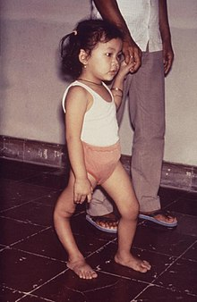

Kva er polio?
Viral sjukdom
Smittar gjennom munnen
  Dråpesmitte eller forurensa vatn/ mat
Finnest inga behandling
Vaksine frå 1953
Veldig smittsom (reproduksjonstal (R0) 5-7)
  Covid 1,4-3,9

Slide 6
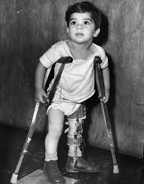
Kva er polio?
Rammar born under 5 år
1- 3 veker inkubasjonstid
90% utan symptom
Dei aller fleste utviklar milde influensalignende symptomer,
  svært få utvikler symptom på hjernehinnebetennelse
  1/200 blir lamme (lemmar, luftvegar)
5-10% av dei som blir lamma døyr
3 typer poliovirus er kjende: PV1, PV2, PV3
  Alle gir symptom
  PV2 utrydda (2015) og PV3 (2019) (WHO)

Slide 7
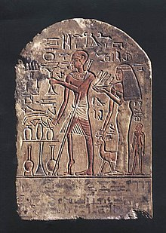
Frå uminnelege tider
Polio har fulgt menneska i århundre
Før 1900: Fanst truleg i begrensa område (endemisk)
Utbreidd naturleg immunitet pga. konstant eksponering (dårleg hygiene)
Frå 1900: med reint vatn og kloakkbehandling:
  immuniteten avtok og epedemiar oppstod
Risiko for pandemi dersom 20% av befolkinga mottakeleg (uvaksinert)
1868: Sør-Odal: Norges/verdas første beskrevne polioepedemi, som ramma 14 personar
Store epedemiar i Norge i 1905, 1911, 1936, 1941 og 1951 - 1953
Truleg poliotilfelle frå Egypt 1400 f. Kr.

Slide 8
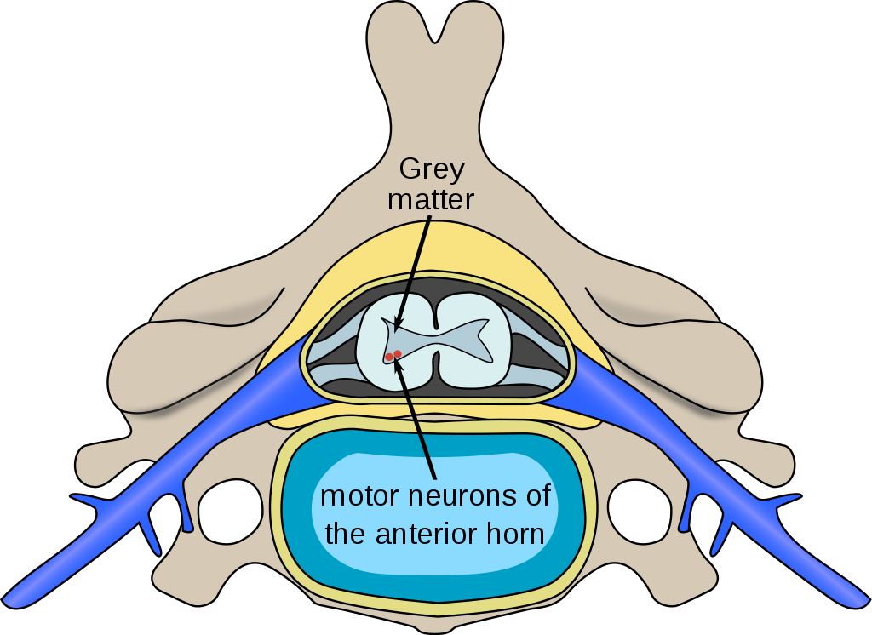
Navnet poliomyelitt
poliós (πολιός) - grått
myelós (µυελός) – marg / ryggmarg

Slide 9
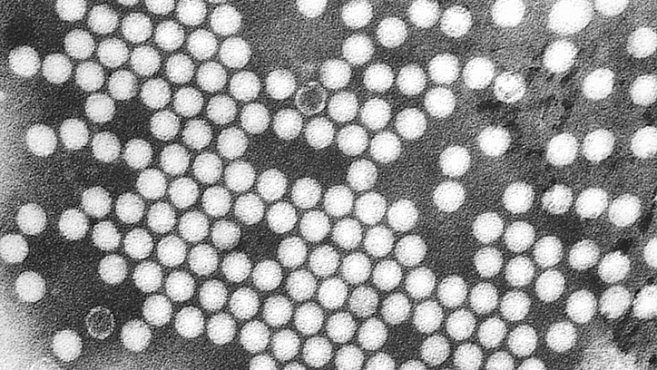

Slide 10
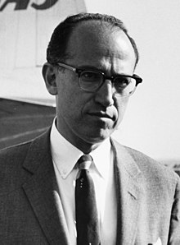
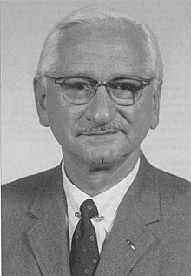
Salk og Sabin
Albert Sabin (1906-1993)
Oppdaga „levande“ vaksine frå svekka virus (OPV)
Tjekkoslovakia utrydda polio på 1960 talet som første land (med OPV)
IPV gir beskyttelse til enkeltpersoner, men OPV stoppar infeksjon med resistens i tarmen, derfor designa for utrydding av polio
Jonas Salk (1914-1995)
Oppdaga „død“ poliovaksine i (IPV) i 1953
99% beskyttande antistoff etter 3 doser
Begge fekk Laskerprisen men ingen fekk Nobelprisen

Slide 11
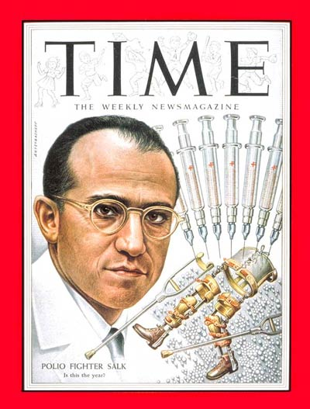
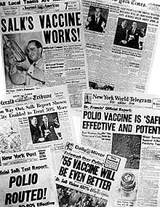

29. Mars 1954

Slide 12

Utrydding av polio
Rotary starta ein langsiktig innsats i 1979
  sponset vaksinering av 6 millioner born på Filippinene
Eit av mange humanitære Rotaryprosjekt
1988: WHO erklærte at målet er utrydding av polio.
Dei siste 20 åra har poliotilfella blitt redusert med 99%

Slide 13
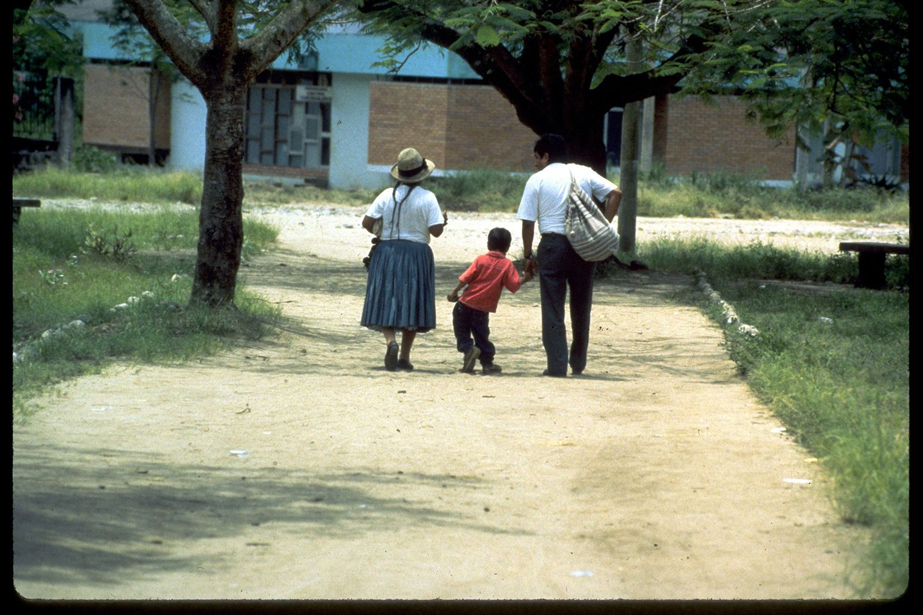
Utrydding av polio
Amerika
  1994
    Fermin Tenorio i Perú var siste tilfellet av polio i Amerika (1991)
Vestlege stillehavet (Kina, Australia)
  2000
Europa
  2002
    Melik Minas, ung gut frå Tyrkia siste tilfelle i 1998.
Søraustasia 2014
Afrika
  2020
    En fatwa i Nigeria: vaksiner gjer born infertile
    Tilfelle i Malawi og Mosambik 2022 (frå Pakistan)

Slide 14
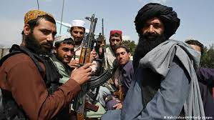
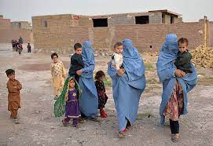
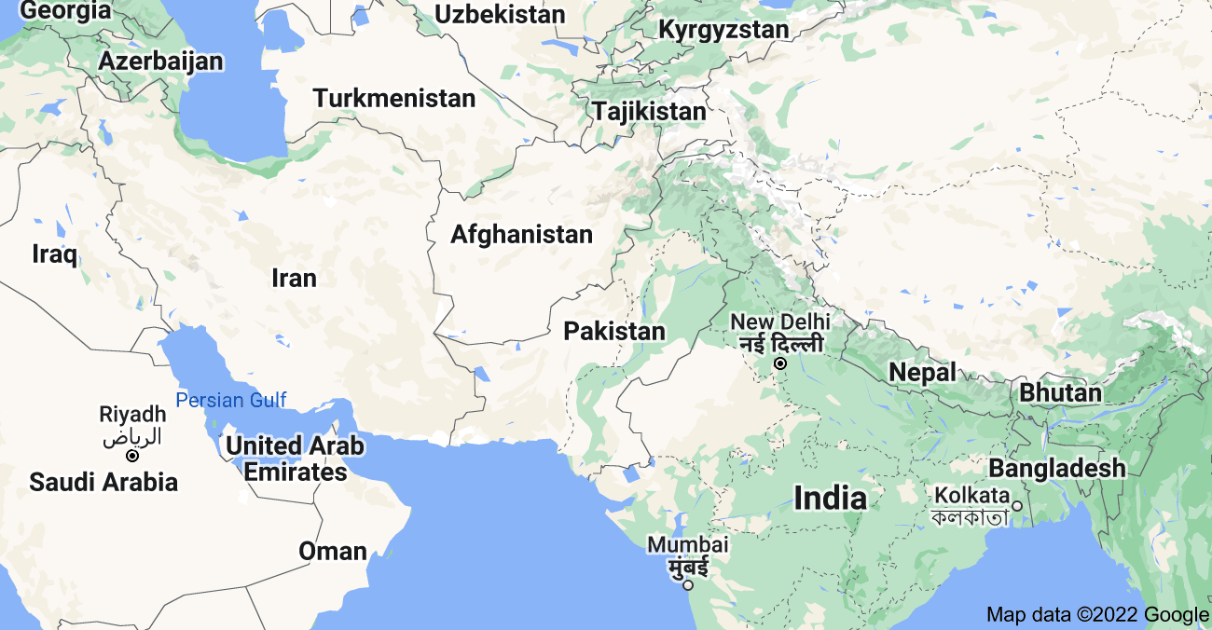
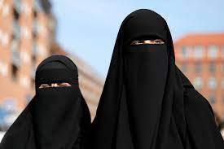
Naturleg (vill) polio no
Kun i Pakistan og Afganistan
PV1

Slide 15
Utfordring
Ei mutert stamme av levande vaksine (VDPV2)
Mutasjon i PV2 stamma til OPV-vaksinen aukar motakeligheit for spreiing
Spesielt farleg i område med dårleg vaksinedekning = fattige land
Forårsakar klinisk paralytisk poliomyelitt
WHO anbefalte i 2026 å bytte til inaktivert vaksine (IPV) + ny monovalent type 2 vaksine er produsert
Distribusjonen fortsetter
COVID 19 forsinka responsen
VDPV er svært sjeldan enno
Frå 2000
  >10 milliardar OPV doser gitt
  > 3 milliardar born
  Omtrent 1800-2000 tilfelle av VDPV2 oppdaga
  72 tilfelle 2024, flest í Nigeria

Slide 16
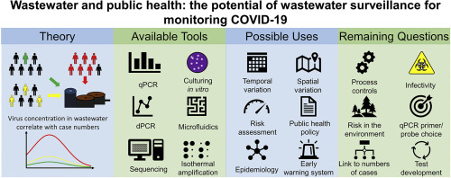
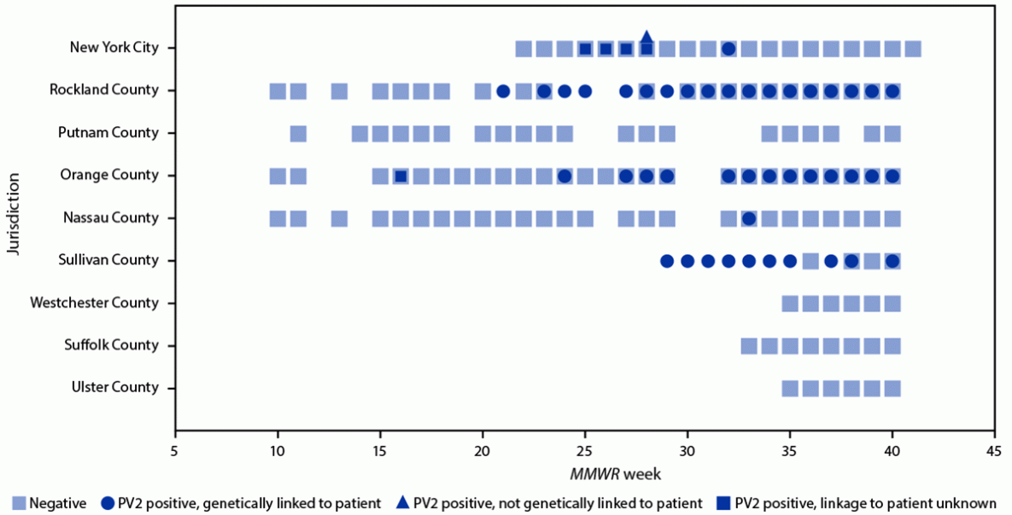
Nylege døme på polio i vesten
New York juni 2022
Uvaksinert ung mann
Lamming av nerveceller (ganglium) eit typisk symptom
Skuldast VDPV2
Oppdaga mykje virus i kloakk
London
VDPV2 vart funne i kloakk mange stadar
Ingen lammingar

Slide 17
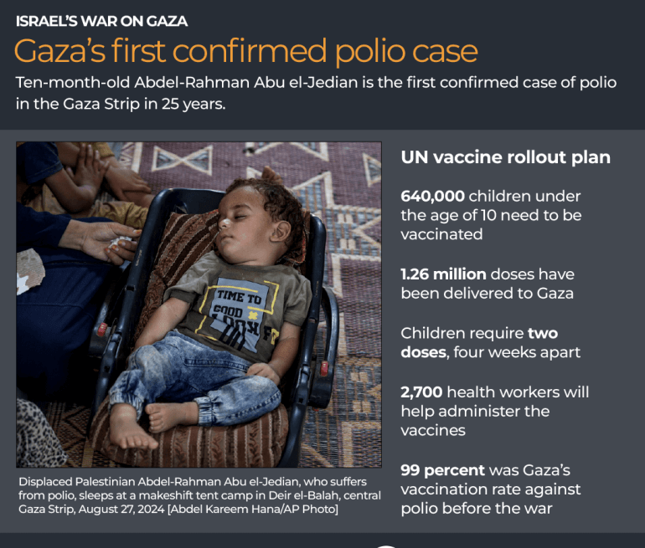
3 andre mistenkelege tilfelle
Første dose gitt på 12 dagar. Andre dose starta 14. oktober
VDPV2

Slide 18
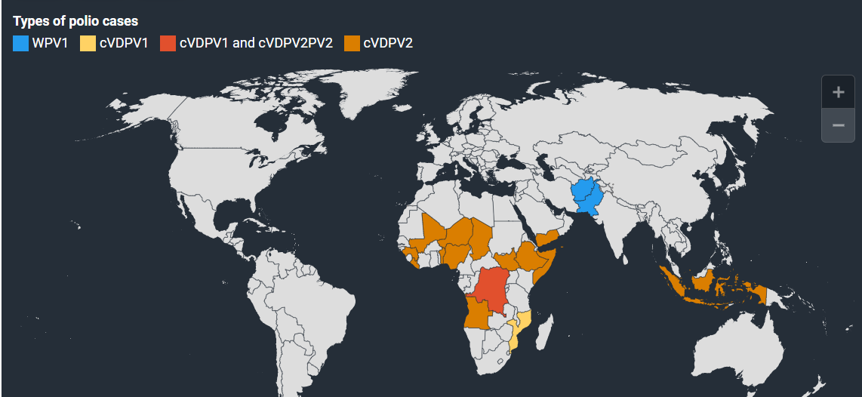
Kvar finst det polio i 2025?

Slide 19
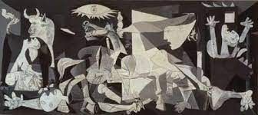
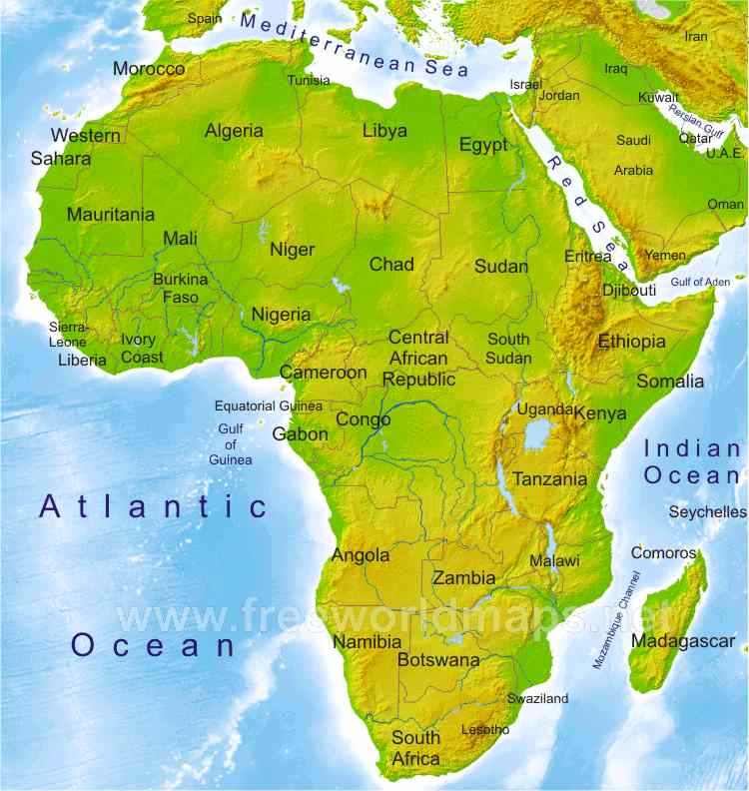
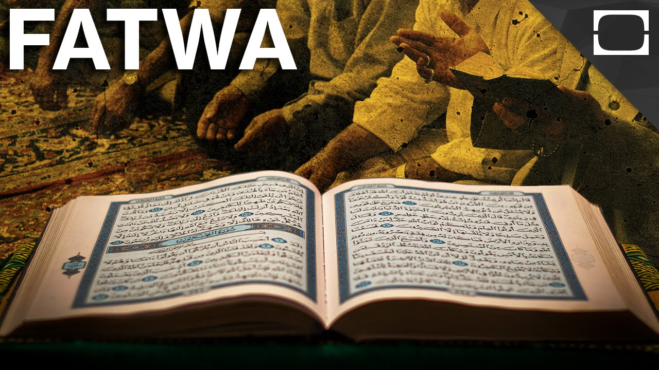
Kva forsinkar utrydding av polio?
Andre sjukdommar blir prioriterte
  COVID-19, kolera, mieslingar, gul feber
Dårleg vaksinedekning av polio spesielt i Afrika
Dårlig infrastruktur
For lite pengar
Krig
Religionsutøving
- fatwa

Slide 20

Til slutt
Poliovaksina fyller 70 år!
Ingen teikn til at den er utdatert
Eit unikt døme på vaksineffektivitet
Rotary sin innsats er stor
Polio er ikkje utrydda
VDPV viser tydeleg kor vanskeleg samspelet mellom menneske og natur
Viktig å vaksinere!

Slide 21

Kva gjer Rotary?
3 milliardar born vaksinert
1,5 millionar born er redda
20 millionar born har unngått lamming

Slide 23


